Slide 1





Slide 2












Slide 3






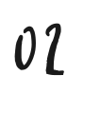
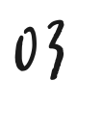



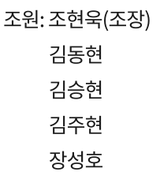





Slide 4



Slide 5
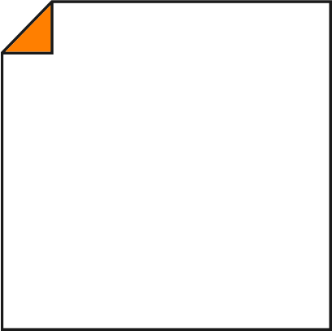











Slide 6


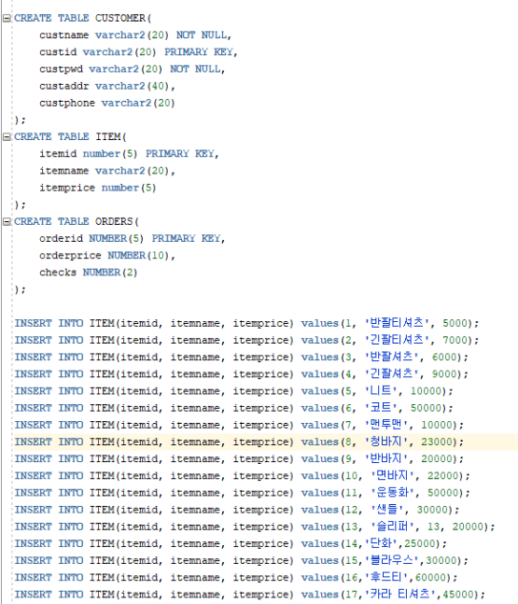
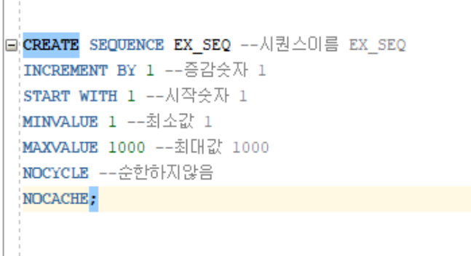
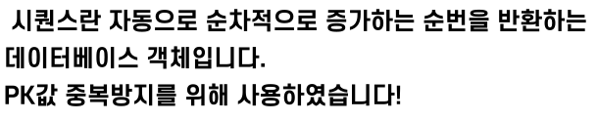

Slide 7

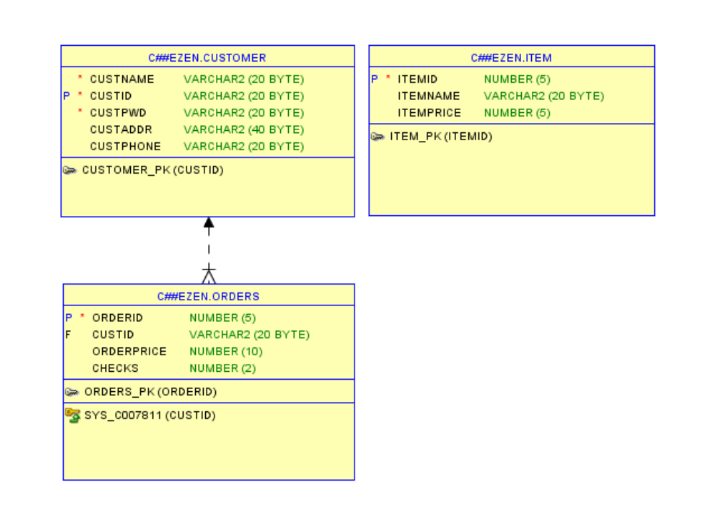

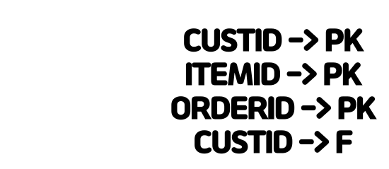

Slide 8


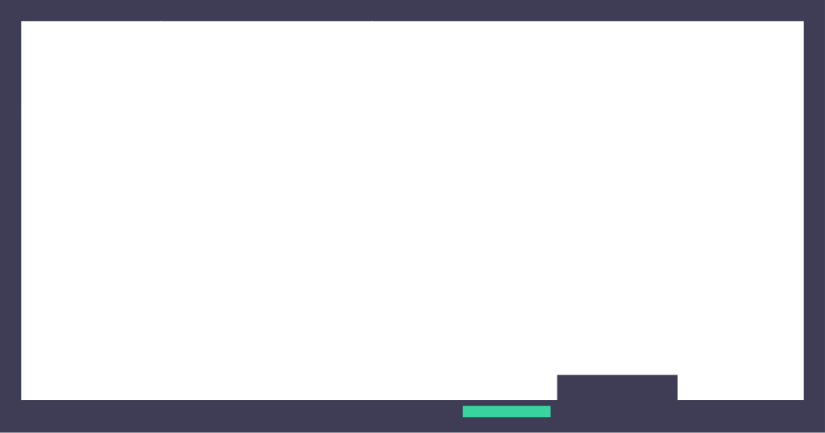
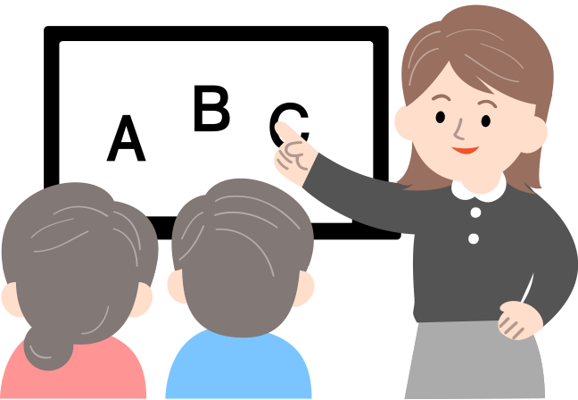

Slide 9

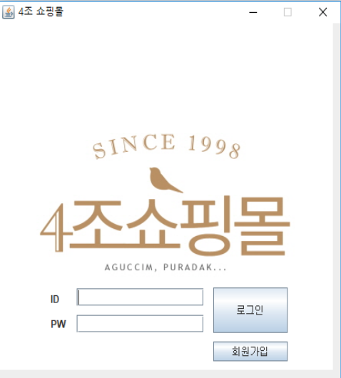
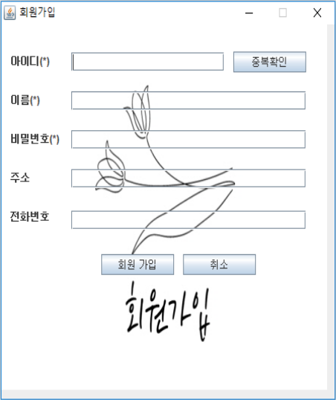
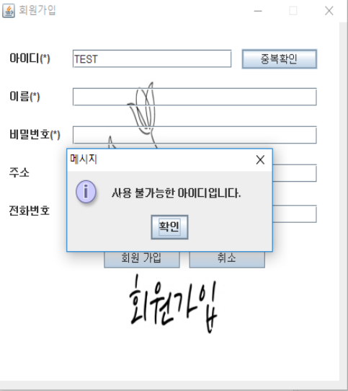


Slide 10
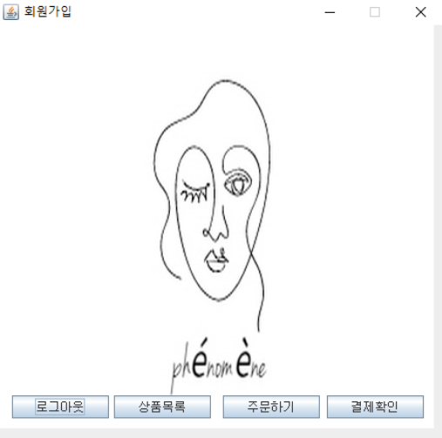
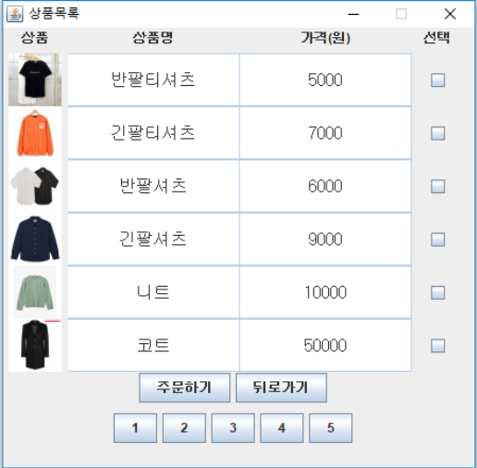
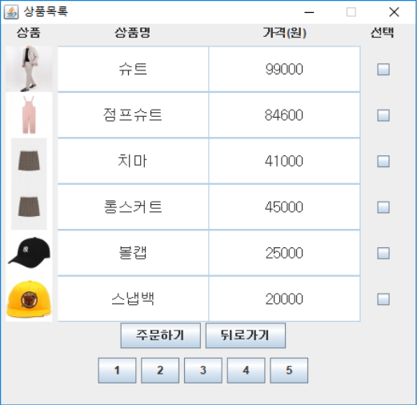


Slide 11
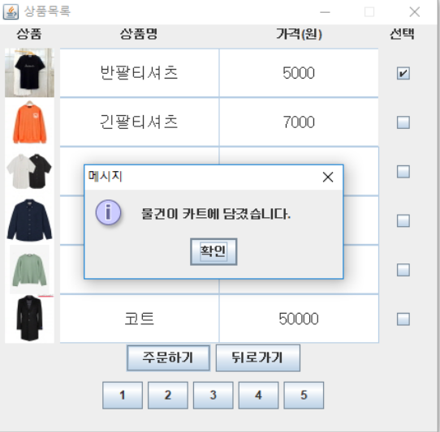
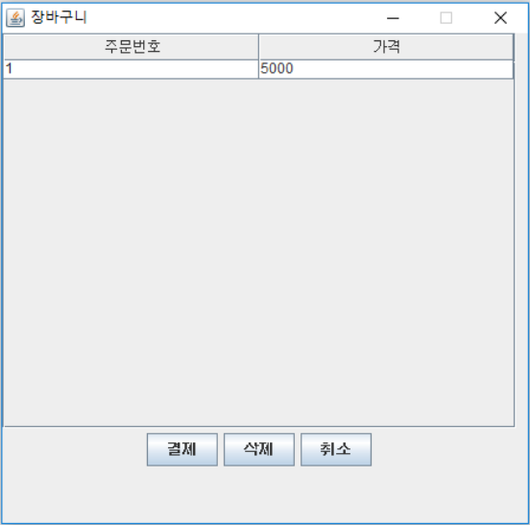
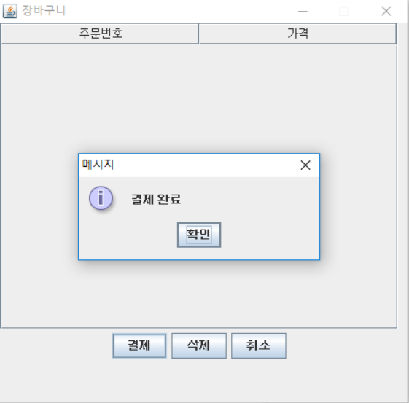

Slide 12
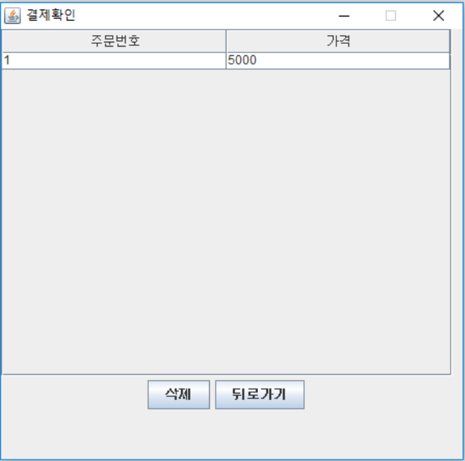
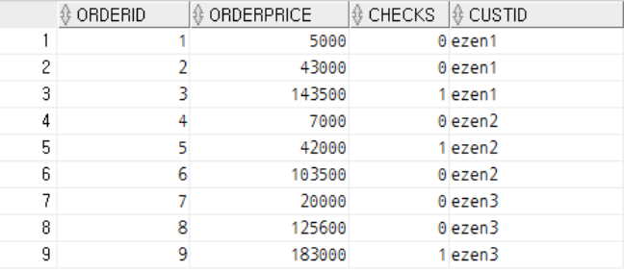

Slide 13
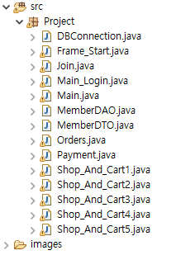
프로젝트 구조
DB연결
프로그램 시작
회원가입
메인 화면 (로그인 전/후)
데이터 처리 (DB연동)
사용자 정보
주문내역
결제내역
상품목록 (1~5페이지)

Slide 14
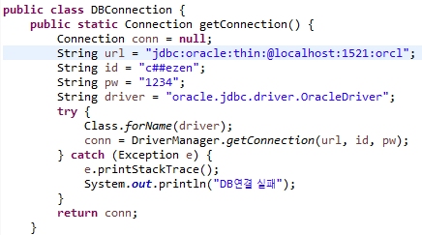
DB연결

Slide 15
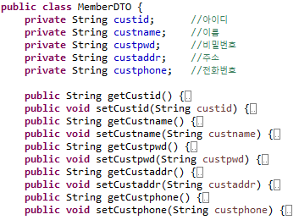

사용자 정보
데이터 처리

Slide 16
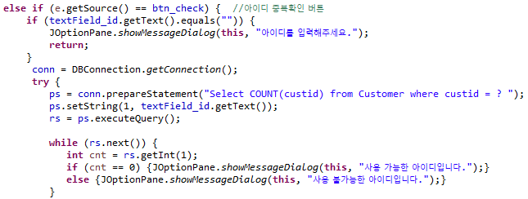
회원가입-1

Slide 17
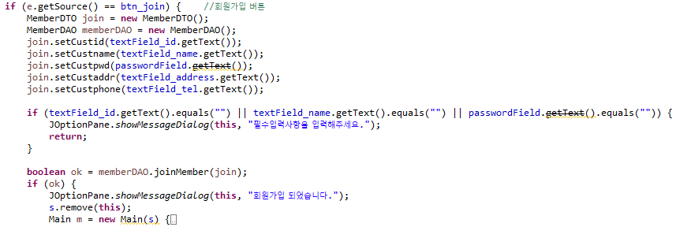
회원가입-2

Slide 18
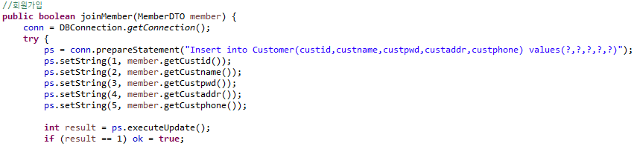
회원가입-3

Slide 19
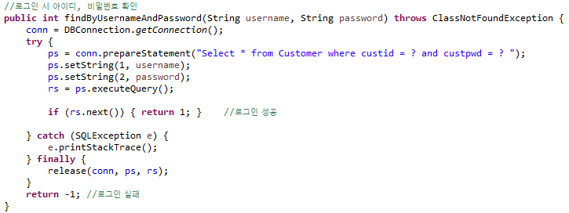
로그인

Slide 20
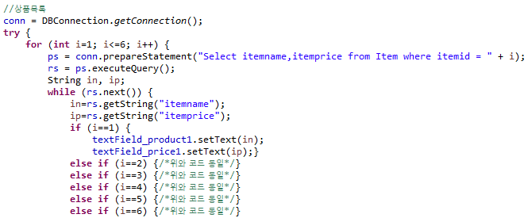
상품목록-1

Slide 21
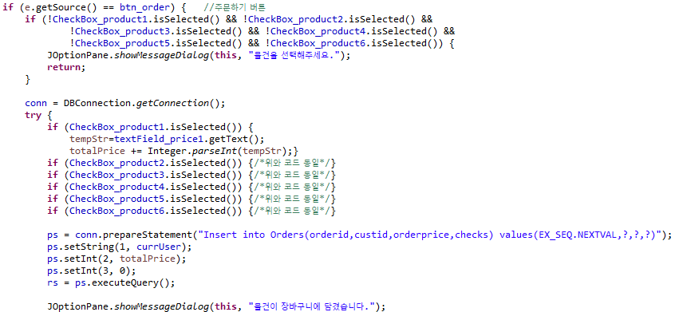
상품목록-2

Slide 22
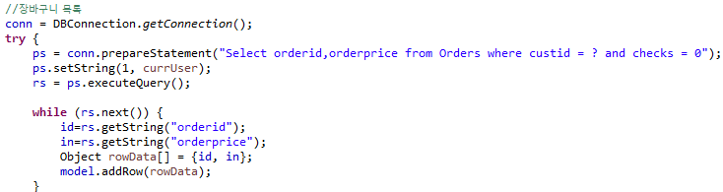
장바구니-1

Slide 23
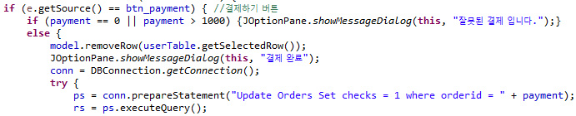
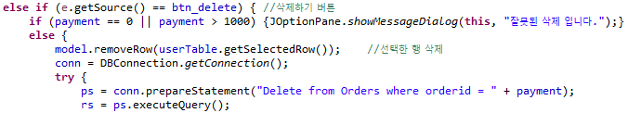
장바구니-2

Slide 24
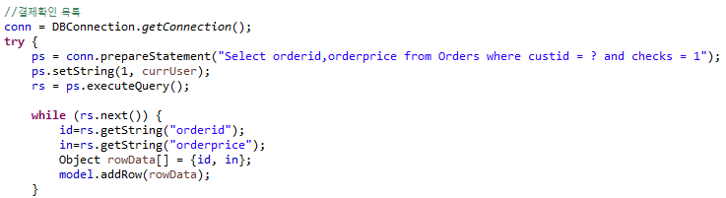
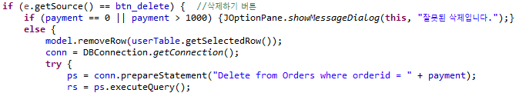
결제확인

Slide 25










그 동안 배운걸 복습할 수 있는 기회가 되었고 다만 꿈에 나올 정도로 힘들었습니다.
자바를 어떻게 사용하는 건지 궁금했는데 이번 기회를 통해 배울 수 있었습니다.
처음에는 막막했지만
완성하고 보니 엄청 뿌듯했습니다. 구글 최고.
DB연결이 처음이라 어려웠고 DB설계가 중요하다는 걸 알게 되었습니다.
처음 프로젝트를 듣는 순간 막막했는데 그래도 이제는 관심을 가질 수 있게 된 것 같습니다.

Slide 26



Slide 27



